Slide 1
Programmation orientee objet en Python
Notes:
Author: Ahmed Hosni
1

Slide 2
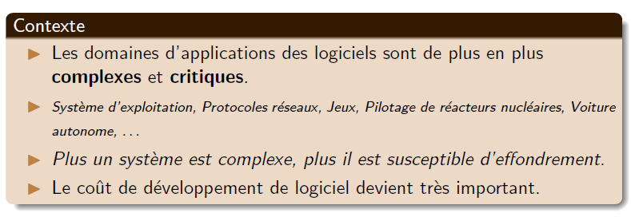
Programmation orientée objet : objectifs
2

Slide 3
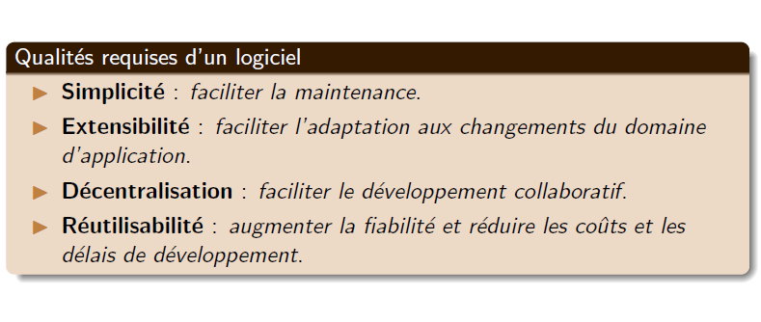
Programmation orientée objet : objectifs
3

Slide 4
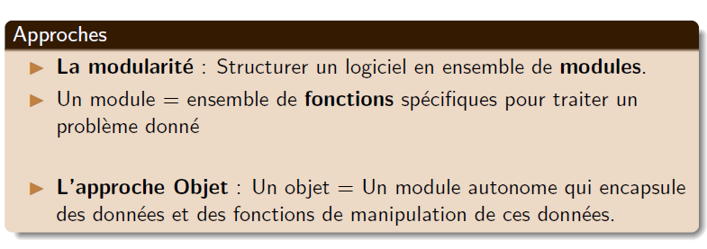
Programmation orientée objet : objectifs
4

Slide 5
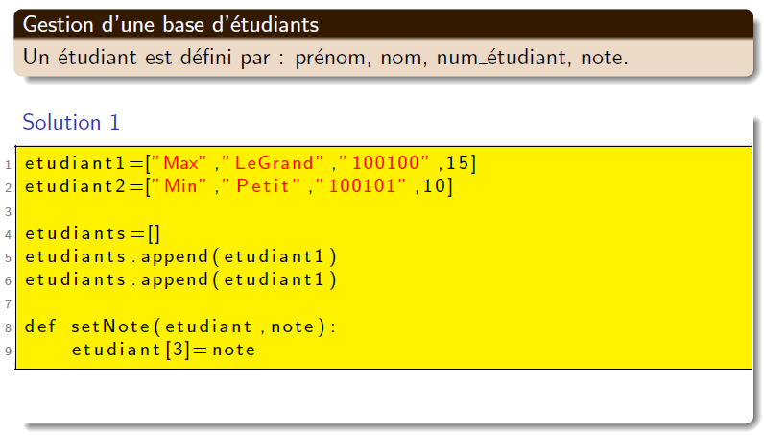
Limites de la programmation procédurale : exemple
5

Slide 6
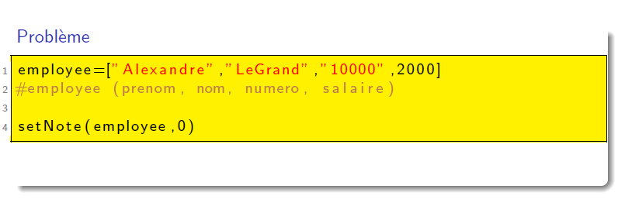
Limites de la programmation procédurale : exemple
6

Slide 7
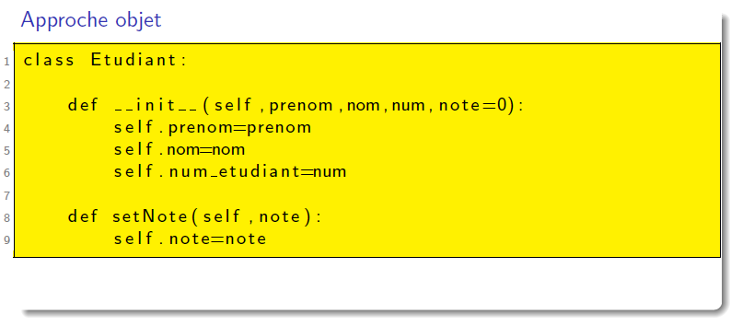
Limites de la programmation procédurale : exemple
7

Slide 8
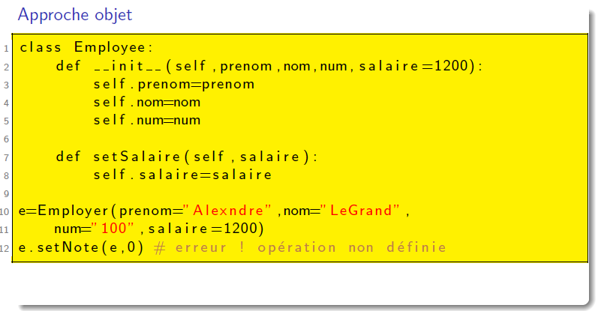
Limites de la programmation procédurale : exemple
8

Slide 9
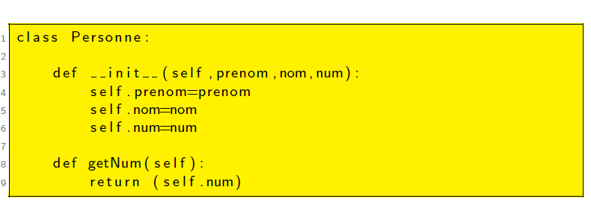
Encore mieux !
9

Slide 10
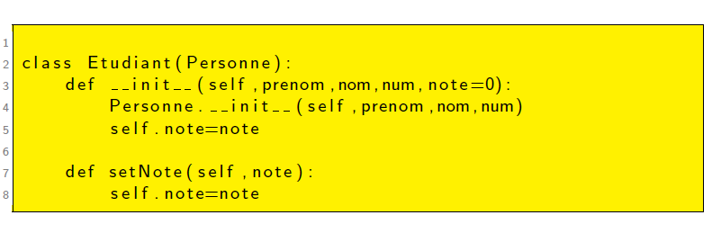
Encore mieux !
10

Slide 11
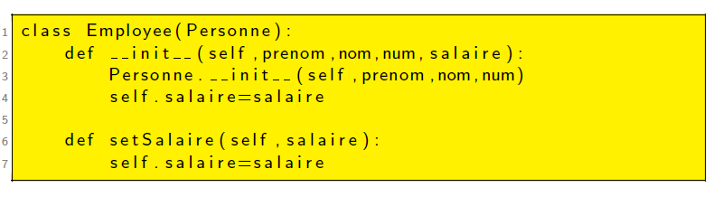
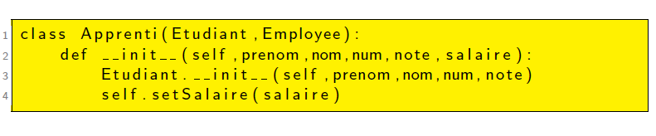
Encore mieux !
11

Slide 12
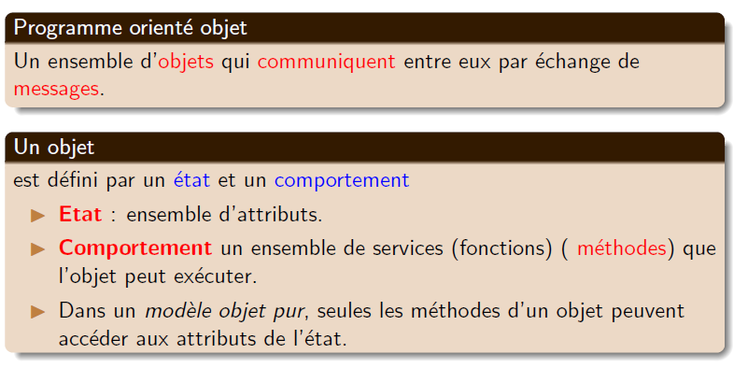
Denitions
12

Slide 13
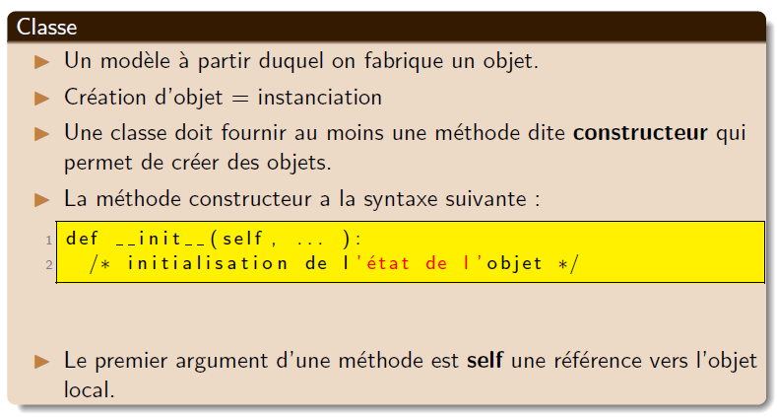
Denitions
13

Slide 14
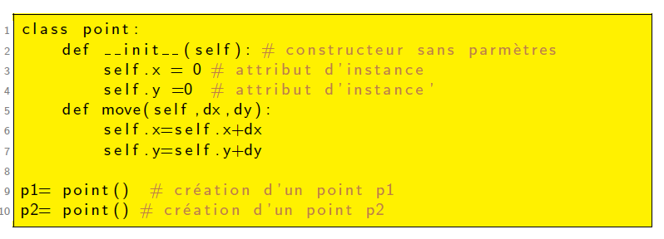
Classe : exemple
14

Slide 15
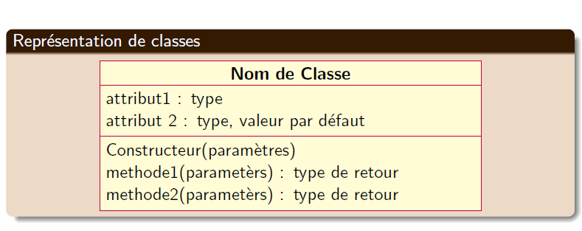
Notation graphique : UML (Unified Modeling Language)
15

Slide 16
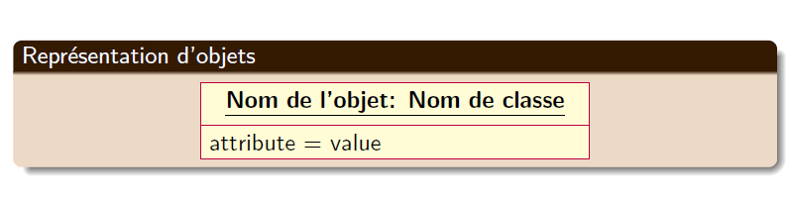
Notation graphique : UML (Unified Modeling Language)
16

Slide 17
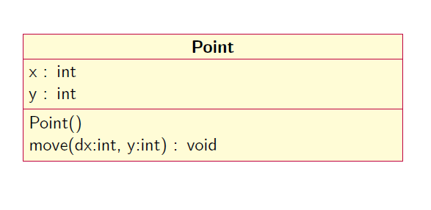
UML : Exemple
17

Slide 18
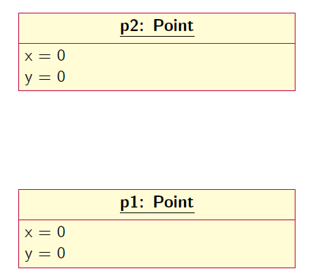
UML : Exemple
18

Slide 19
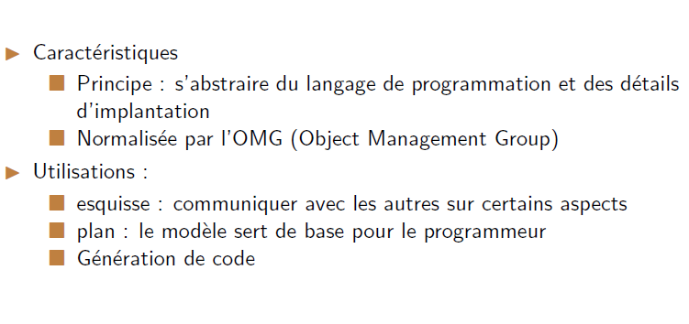
UML
19

Slide 20
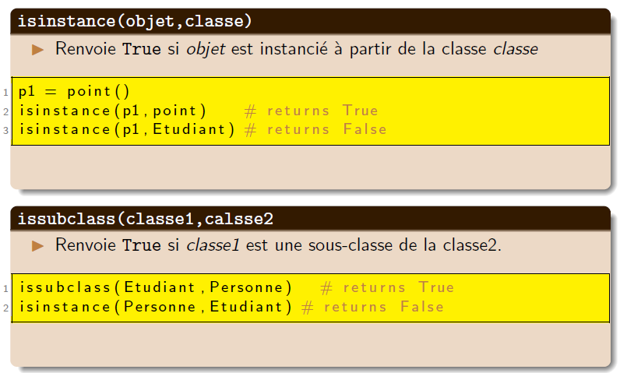
Classes : fonctions predenies
20

Slide 21
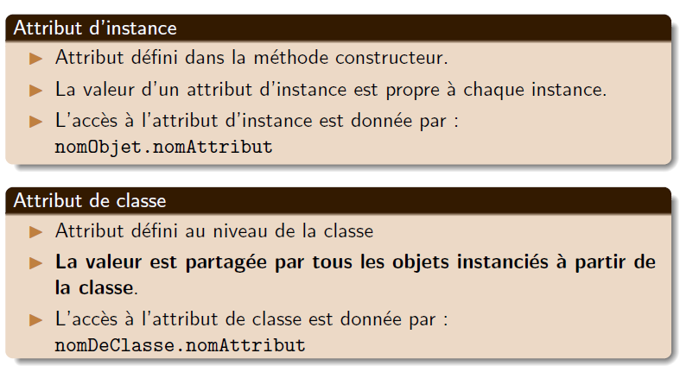
Types d'attributs
21

Slide 22
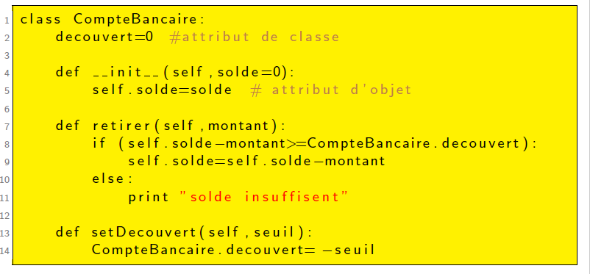
Attributs : exemples
22

Slide 23
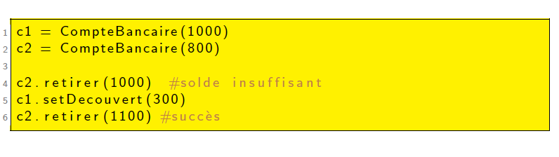
Attributs : exemples
23

Slide 24
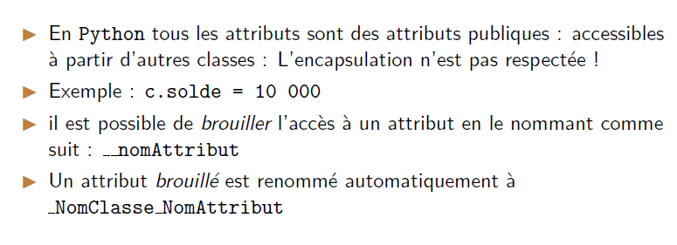
Protection d'attributs
24

Slide 25
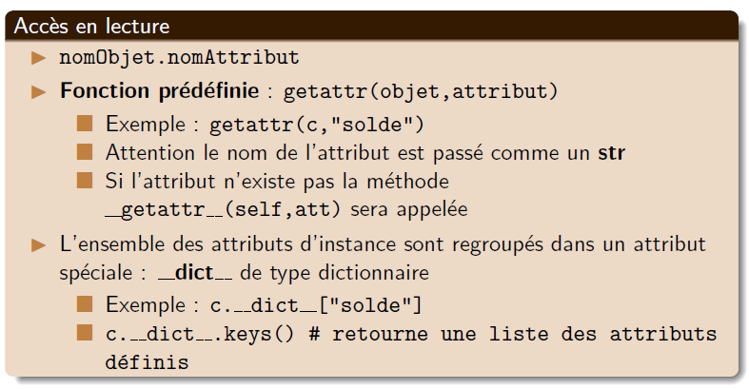
Gestion des attributs d'instance
25

Slide 26
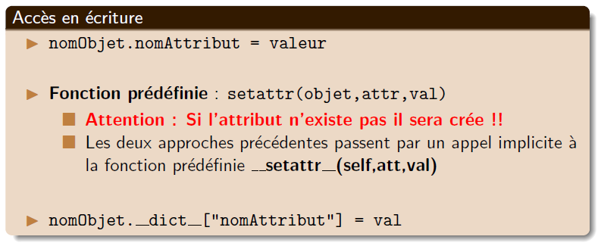
Gestion des attributs d'instance
26

Slide 27
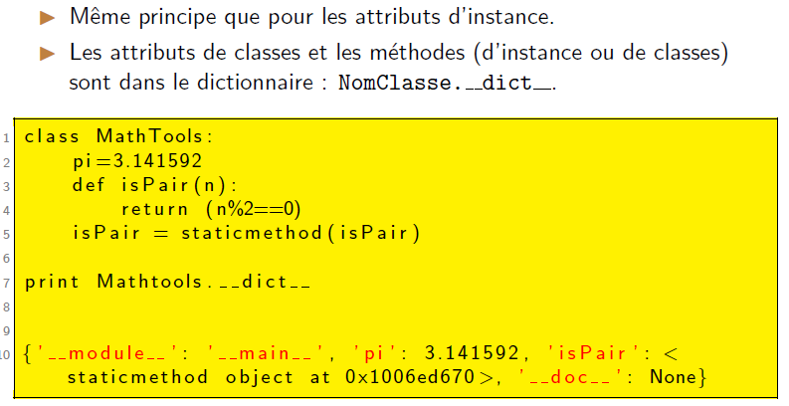
Gestion d'attributs de classes
27

Slide 28
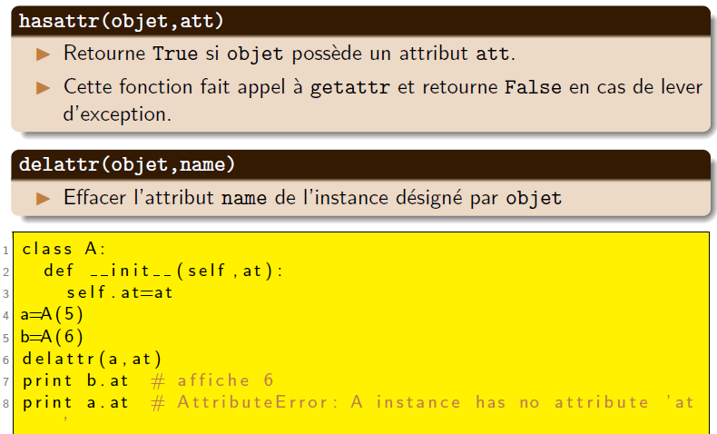
Attributs : autres fonctions predenies
28

Slide 29
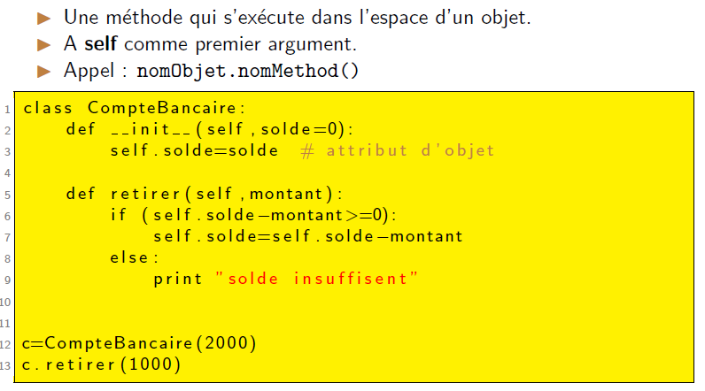
Methode d'instances
29

Slide 30
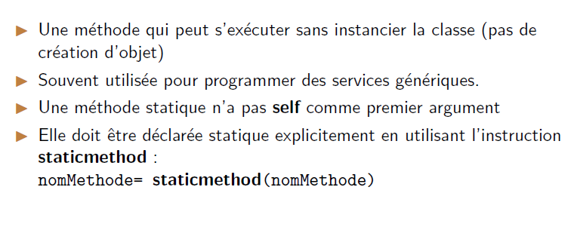
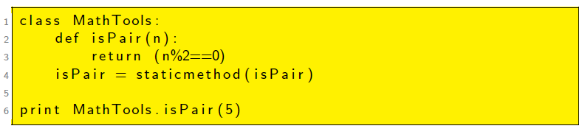
Méthodes de classe
30

Slide 31
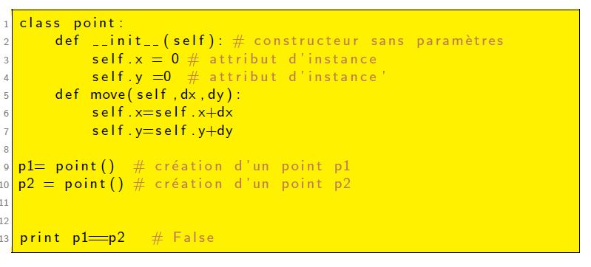
Comparaison d'objets
31

Slide 32
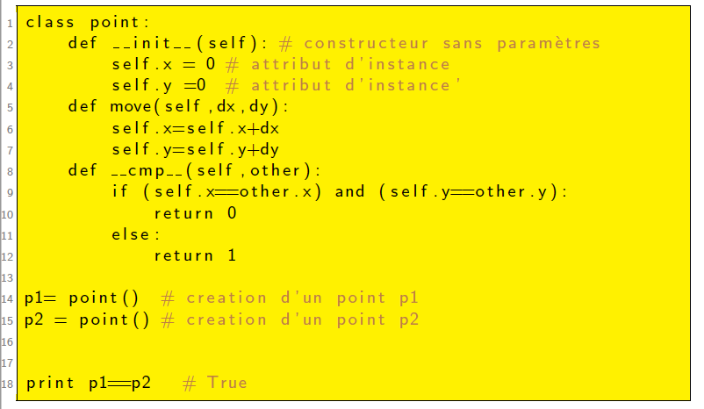
Comparaison d'objets
32

Slide 33
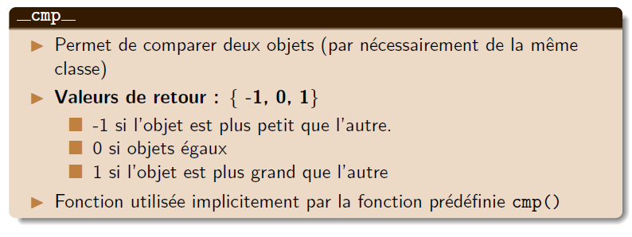
Comparaison d'objets
33

Slide 34
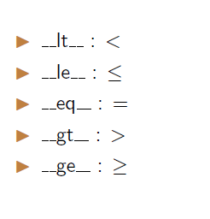
Autres fonctions de comparaison
34

Slide 35
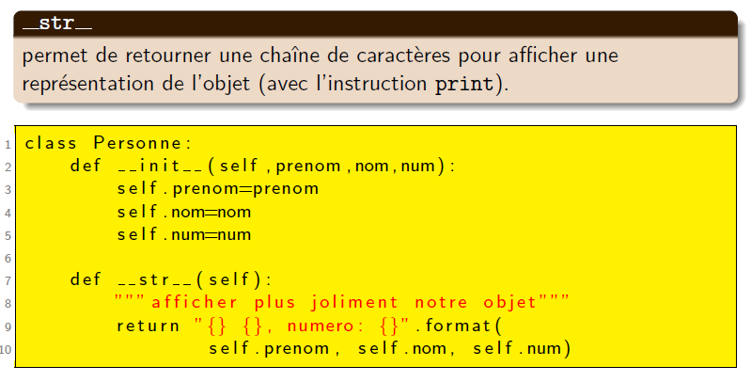
Affichage d'objet
35

Slide 36
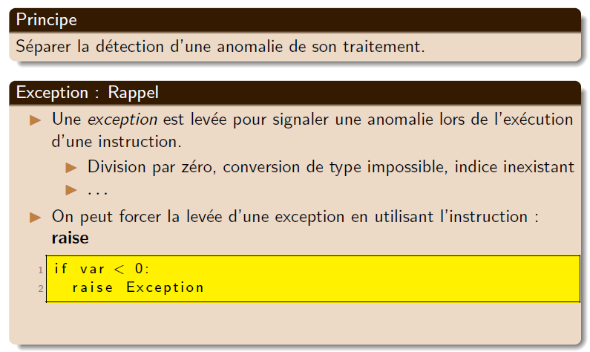
Exceptions
36

Slide 37
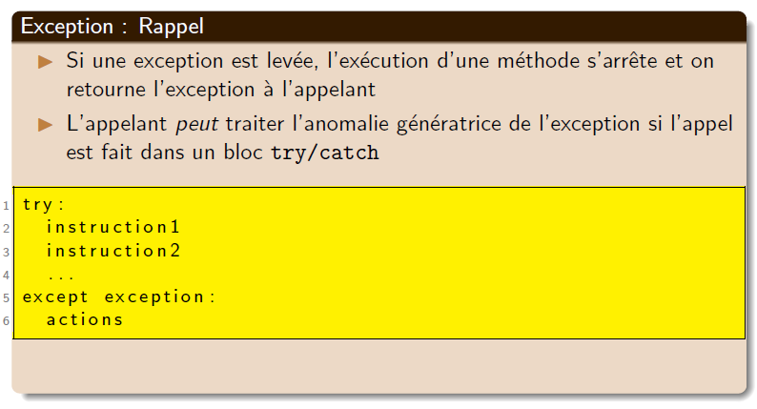
Exceptions & Objets
37

Slide 38
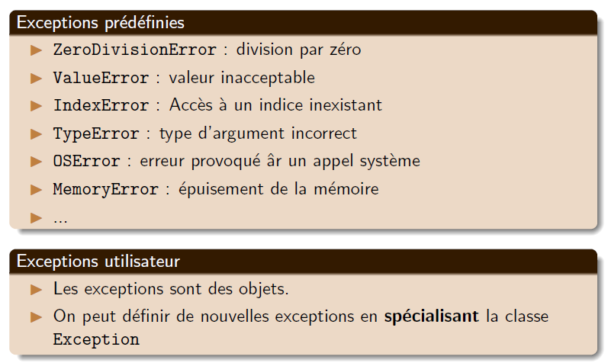
Exceptions
38

Slide 39
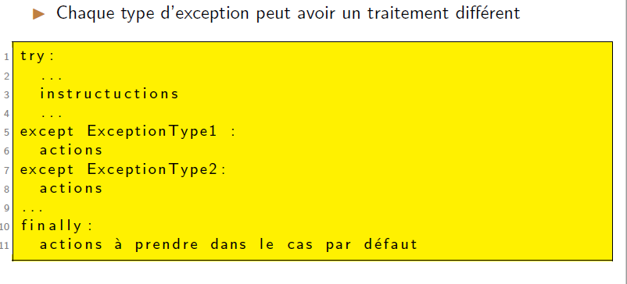
Traitement des exceptions
39

Slide 40
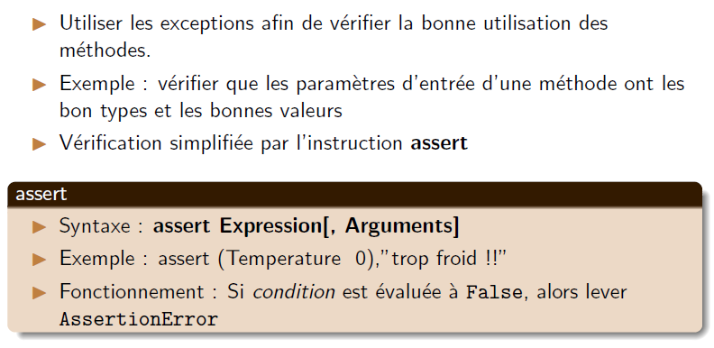
Exceptions & Objets
40

Slide 41
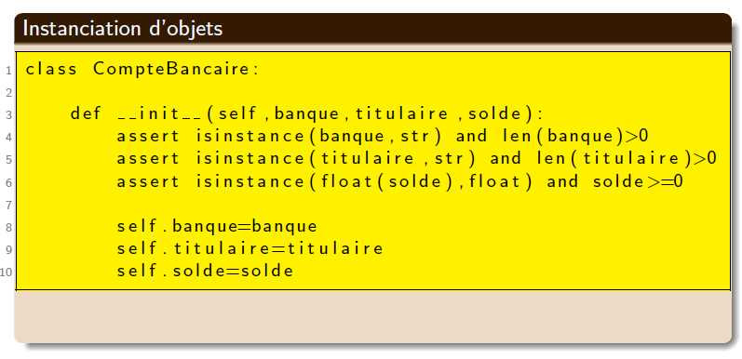
assert : Exemple 1
41

Slide 42
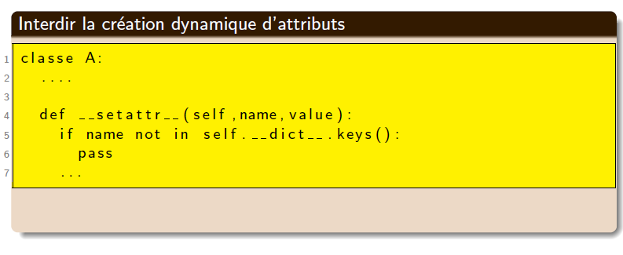
assert : Exemple 2
42

Slide 43
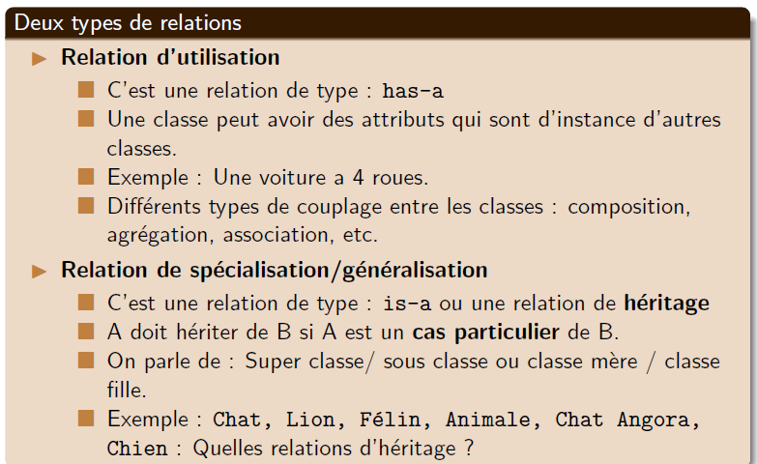
Relations entre classes
43

Slide 44
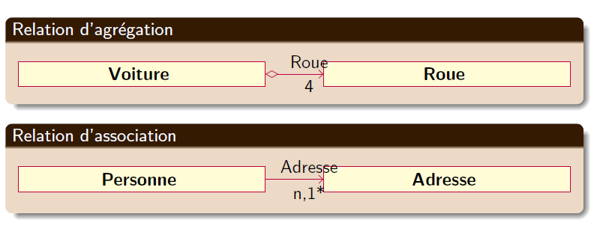
Relation d'utilisation : UML
44

Slide 45
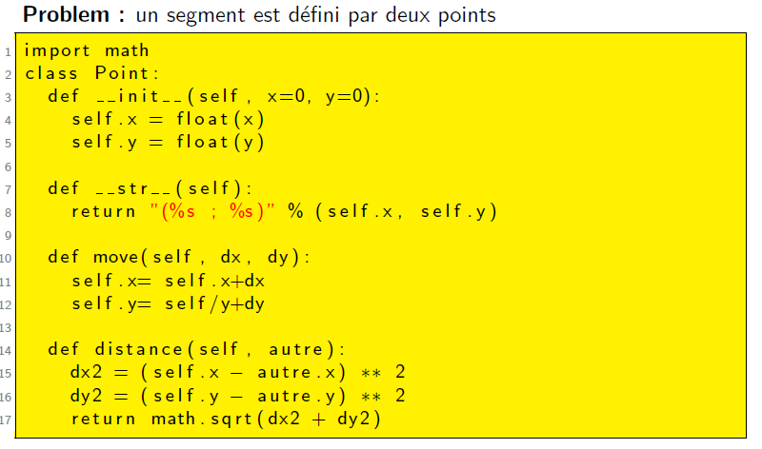
Relation d'utilisation : Exemple
45

Slide 46
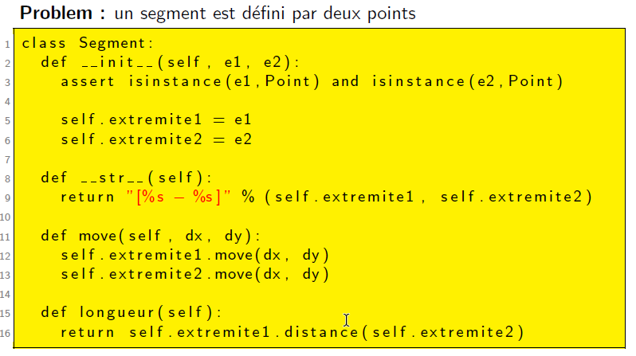
Relation d'utilisation : Exemple
46

Slide 47
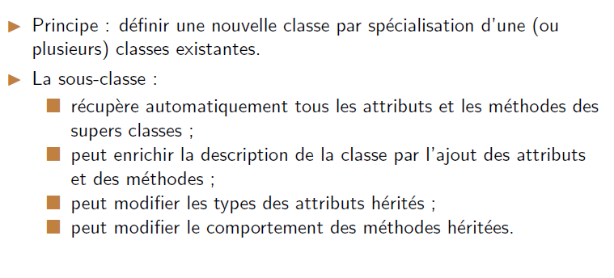
Relation d’héritage
47

Slide 48
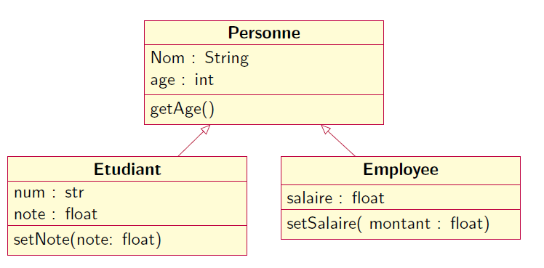
Relation d'heritage : UML
48

Slide 49
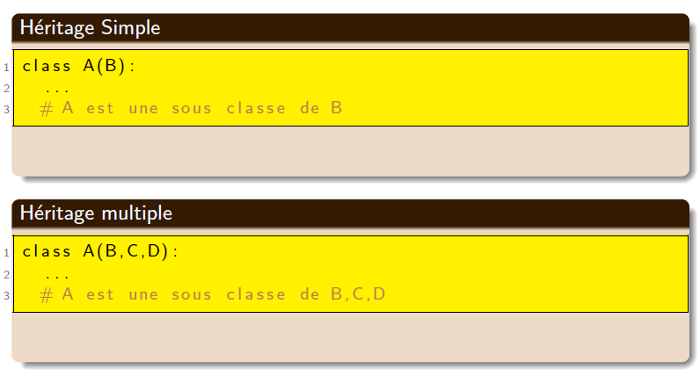
Relation d’héritage : syntaxe Python
49

Slide 50

Héritage multiple : gestion de conflits
50

Slide 51

Héritage : exemple
51

Slide 52

Classe abstraite
52

Slide 53

Classe abstraite : Exemple
53

Slide 54

Classe abstraite : Exemple
54

Slide 55

Classe abstraite : Exemple
55

Slide 56

Classe abstraite
56

Slide 57

Module abc : utilisation
57

Slide 58
Thank you

